Slide 1
সকলকে ফুলেল শুভেচছা

Slide 2
শিক্ষক পরিচিতি
মোহাম্মদ মিজানুর রহমান
সহকারী শিক্ষক বি,এসসি সম্মান (গণিত)বি,এড
ভেঙ্গুলা ফাযিল মাদ্রাসা গোপালপুর, টাঙ্গাইল

Slide 3
পরিচিতি
শ্রেণিঃ নবম- দশম
বিষয়ঃ রসায়ন বিজ্ঞান
অধ্যায়ঃ দ্বিতীয়
পাঠঃ অবস্থাভেদে
পদার্থের প্রকার ।

Slide 4
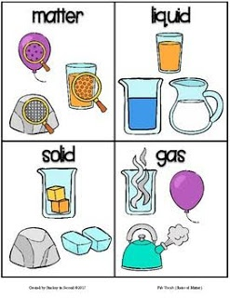
নিচের চিত্র গুলো লক্ষ্য করঃ

Slide 5
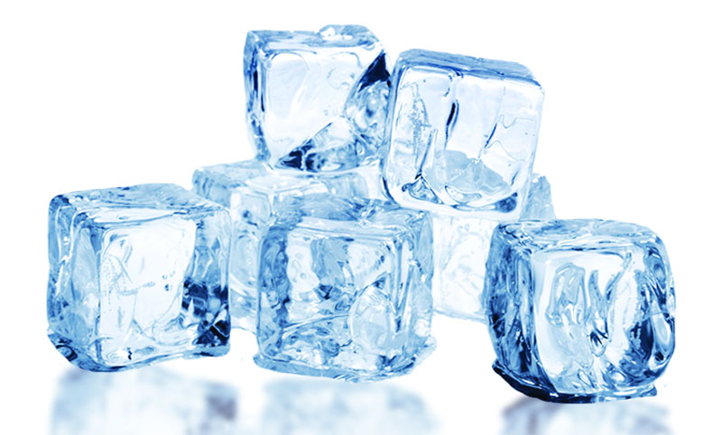
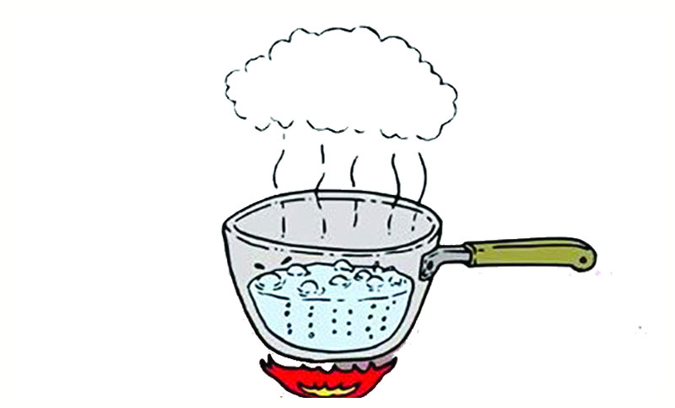
কঠিন তরল বায়বীয়

Slide 6
আজকের পাঠঃ
পদার্থ কি?
অবস্থাভেদে পদার্থ কত প্রকার ও কি কি?
অবস্থাভেদে পদার্থের বিস্তারিত আলোচনা। *পদার্থ কত প্রকার ও কি কি বিস্তারিত জানতে পারবে

Slide 7
পদার্থঃ যার ভর আছে জায়গা দখল করে এবং বল প্রয়োগে বাধা সৃষ্টি করে তাকে পদার্থ বলে। যেমনঃ লোহা,পানি,বাতাস ইত্যাদি।
অবস্থাভেদে পদার্থ তিন প্রকার। যথাঃ
১/ কঠিন পদার্থ।
২/তরল পদার্থ।
৩/বায়বীয় পদার্থ।
১/কঠিন পদার্থঃযার ভর, আকার, আয়তন আছে, বল প্রয়োগে বাধা সৃষ্টি করে তাকে কঠিন পদার্থ বলে। যেমনঃ লোহা, বরফ,পাথর ইত্যাদি।

Slide 8
২/তরল পদার্থঃযার ভর আছে, নিদিষ্ট আকার নেই, যে পাত্রে রাখা হয় সেই পাত্রের আকার ধারণ করে তাকে তরল পদার্থ বলে। যেমনঃ পানি, তৈল
৩/ বায়বীয় পদার্থঃ যার ভর আছে কিন্তু আাকার ও আয়তন নেই তাকে বায়বীয় পদার্থ বলে। যেমনঃ বাতাস
পদার্থ দুই প্রকার যথাঃ
১/মৌলিক পদার্থ
২/যৌগিক পদার্থ

Slide 9
১/মৌলিক পদার্থঃ যে পদার্থ ভাঙ্গলে ঐ পদার্থ ছাড়া অন্য কোন পদার্থ পাওয়া যায় না তাকে মৌলিক পদার্থ বলে। যেমন ঃ সোনা,তামা ।
২/যৌগিক পদার্থঃ যে পদার্থ ভাঙ্গলে একের অধিক পরিমাণ মৌলিক পদার্থ পাওয়া যায় তাকে যৌগিক পদার্থ বলে,। যেমন ঃ পানি
মৌলিক পদার্থ দুই যথাঃ
১/ধাতব পদার্থ।
২/অধাতব পদার্থ।
১/ধাতব পদার্থঃ যে পদার্থের মধ্যদিয়ে বিদ্যুৎ প্রবাহিত হয়,আঘাত করলে টুন টুন শব্দ করে, পিটিয়ে লম্বা করা যায়, ঘষলে চকচক করে তাকে ধাতব পদার্থ বলে। যেমনঃসীসা
২/অধাতব পদার্থঃযে পদার্থের মধ্য দিয়ে বিদ্যুৎ প্রবাহিত হয় না,আঘাত করলে টুন টুন শব্দ হয় না, ঘষলে চকচক করে না তাকে অধাতব পদার্থ বলে। যেমন ঃ কার্বন

Slide 10
মূল্যায়ন
১/ আলো, বাতাস, নাইট্রোজেন,শব্দ, পাথর,সোনা এগুলো মধ্যে কোন পদার্থ এবং কেন?
২/ পাঁচটি মৌলিক পদার্থের নাম বল?
৩/ পাঁচ টি অধাতব পদার্থের নাম বল?

Slide 11
বাড়ির কাজ
১/পানি একটি যৌগিক পদার্থ ব্যাখ্যা কর?
২/পাঁচ টি ধাতব পদার্থের নাম লিখ?

Slide 12
আজকের ক্লাসে সবাই কে ধন্যবাদ

